Slide 1
IT-arkitektur – leveransemodell
Dialogkonferanse Minibusser Asker/Bærum 2018
Brynjar Gevelt, Leder Arkitektur, Ruter #

Slide 2
Konsept og bakgrunn (1)
Ruter jobber for å:
I større grad tilby helhetlig og integrerte transportløsninger «fra-dør-til-dør»
Buss, tog, trikk, metro, båt, minibusser/taxier, delebiler, sykler etc.
For å sikre dette så vil alle kjøretøy knyttes sammen og opereres via en og samme digitale plattform
Minibusser i Asker/Bærum ses på i denne kontekst.
Et sentralt element i dette er konseptet «BaaS» (Bus-as-a-service)

Slide 3
Konsept
Buss
systemer
Stoppskilt
Integrator system
PTA
Smart phones
Båt
systemer
Web
applikasjoner
Trikk
systemer
Monitorer/
displayer
Metro
systemer

Slide 4
Distribuert arkitekturmodell
Hovedaspekter ved dette:
Endret ansvarsfordeling mellom Oppdragsgiver og Operatør
Oppdragsgiver går vekk fra krav til utstyr og over til krav til funksjonalitet (datautveksling)
Operatør får ansvar for anskaffelse, drift og vedlikehold av IT/kommunikasjonsutstyr om bord

Slide 5
Nærmere beskrivelse av konseptet
Konseptet BaaS:
en tjenesteplattform som består av systemer om bord i kjøretøyene som har tette integrasjoner med systemer i back-end
Oppdragsgiver vil i større grad spesifisere funksjonelle krav til leveransen og er i hovedsak ansvarlig for
bestille/koordinere enkeltturer
planleggingen av rutetilbudet
informasjonstjenestene til passasjerer om bord/holdplasser
Operatør må levere alle andre tjenester som er nødvendig for å gjennomføre oppdraget

Slide 6
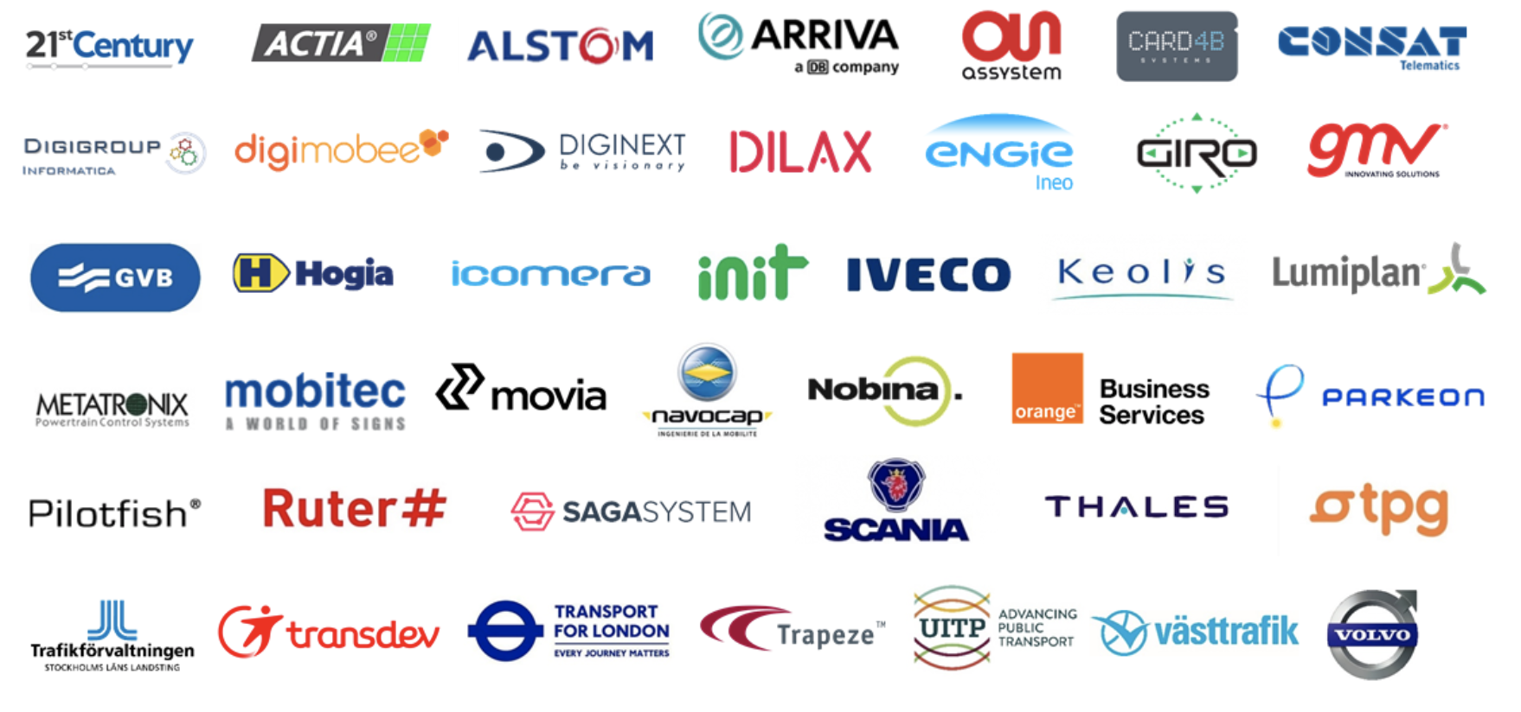
www.itxpt.org (medlemmer p.t.)
Notes:
Hele verdikjeden er representert
Flere kommer til - månedlig

Slide 7
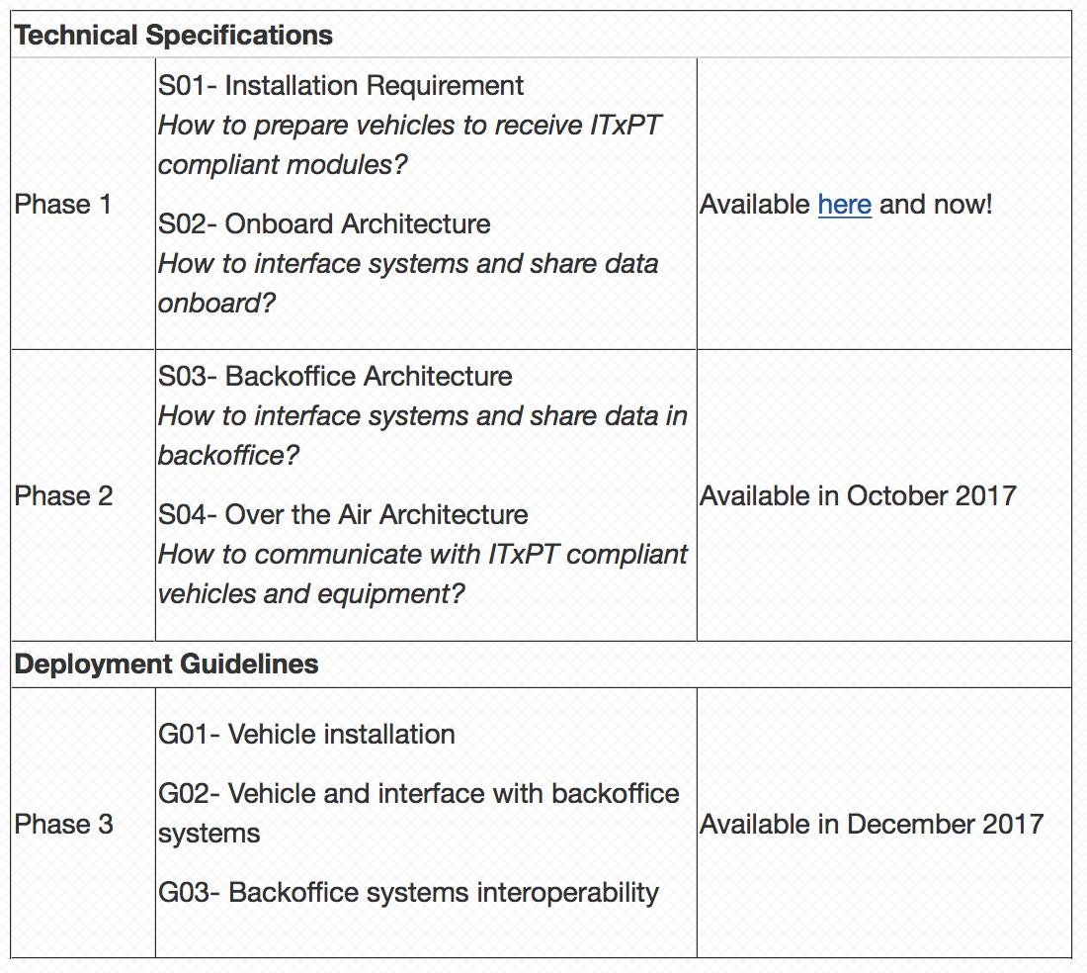

Slide 8
BaaS – Bus as a Service
Basert på ITxPT spesifikasjonene
Operatøren har alt operasjonelt, teknisk og forvaltningsmessig ansvar for hele sin disponerte flåte, arkitekturen og systemene om bord samt all kommunikasjon til og fra kjøretøyene
Oppdragsgiver vil stille krav til
tjenestekvalitet og -tilgjengelighet
tilgang på data fra operatør
grensesnitt mot operatørens tjenesteplattform for å kunne utvikle og levere kundespesifikke tjenester

Slide 9
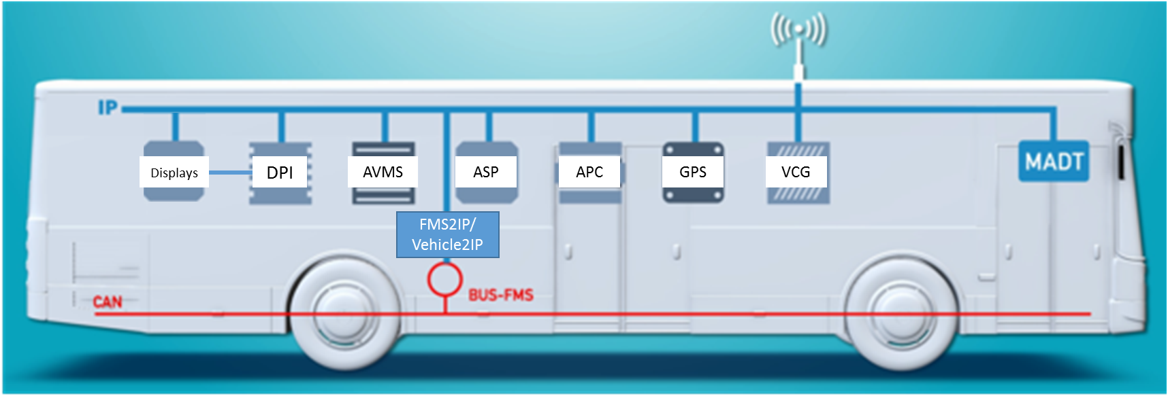
Buss arkitektur basert på ITxPT spesifikasjoner (Standard rutebusser)
Oversikt over modulene og komponentene i ombordarkitekturen

Slide 10
Komponenter relevant for Minibusser
DPI (Dynamic Passenger Information) – Destinasjon i front
GPS (Geoposisjon) – Sender posisjon til Oppdragsgiver
VCG (Vehicel Communication Gateway)
MADT (Multi Application Display Terminal) - Billettsalg

Slide 11
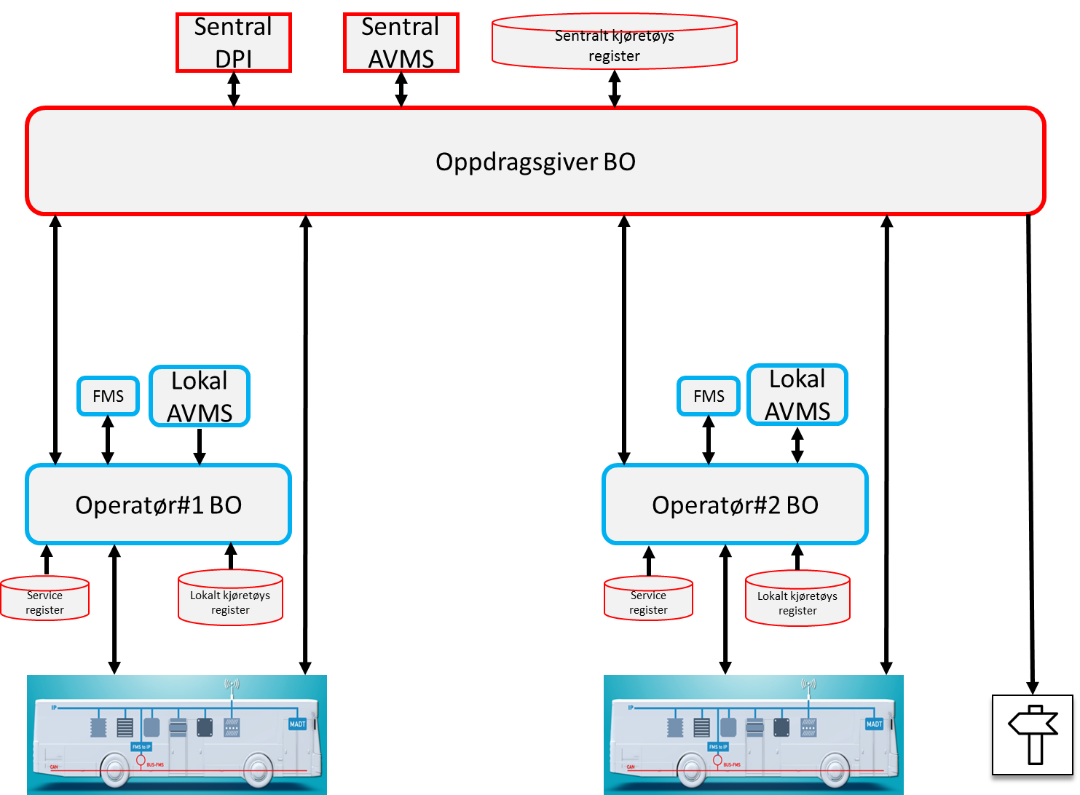
Dynamisk
passasjer
informasjon
Dynamisk posisjon
Billettinformasjon
Dynamisk
passasjer
informasjon
Dynamisk posisjon
Billettinformasjon
Dynamisk
passasjer
informasjon
Dynamisk posisjon
Billettinformasjon

Slide 12
Tjenesteleveranser
OPERATØR
Kjøretøyets posisjon
Utvendige skjermer
OPPDRAGSGIVER
Rute/Passasjerinformasjon

Slide 13
Ruters krav til posisjonsdata
Når buss ankommer startpunkt/henteplass
Når passasjer er om bord/avgang
Når bussen kjører (hvert 2. sekund i produksjon)
Når buss ankommer endepunkt
Når buss reiser fra endepunkt

Slide 14
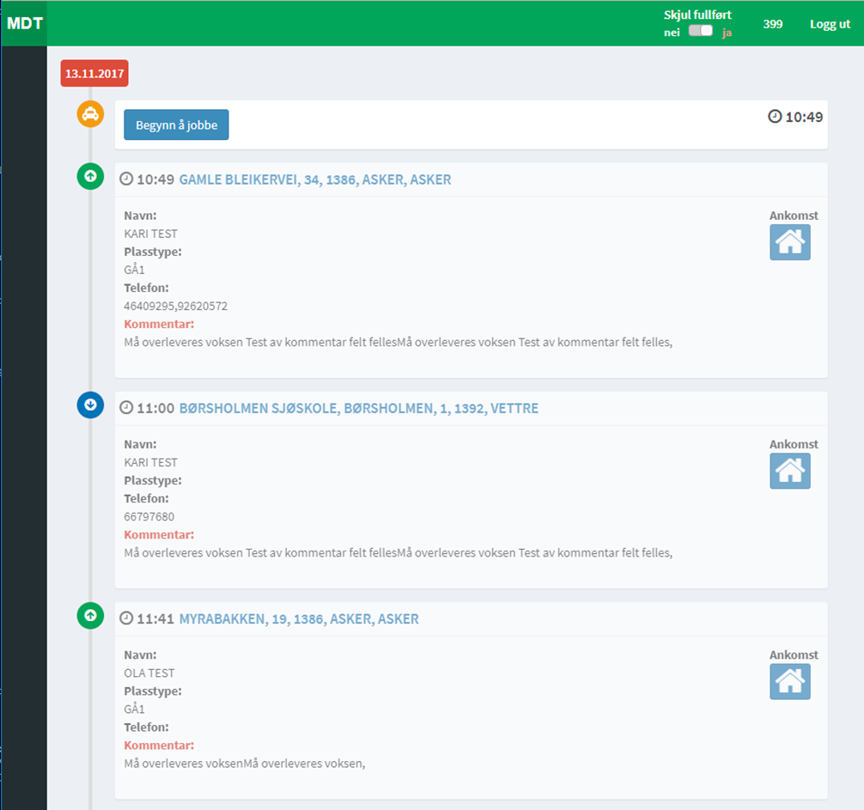
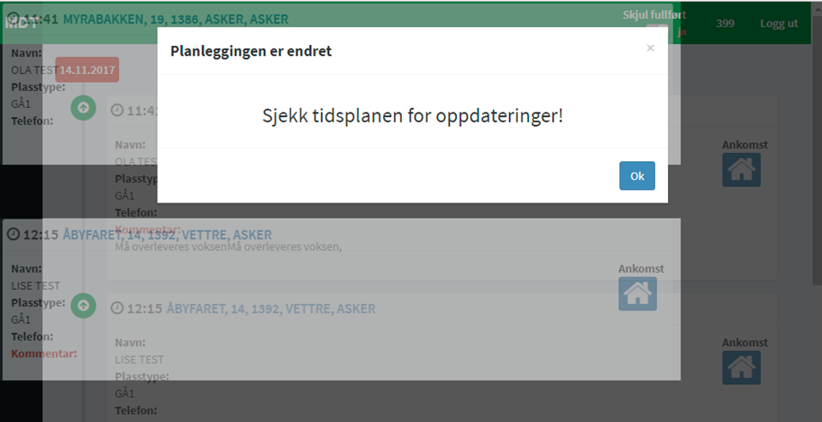
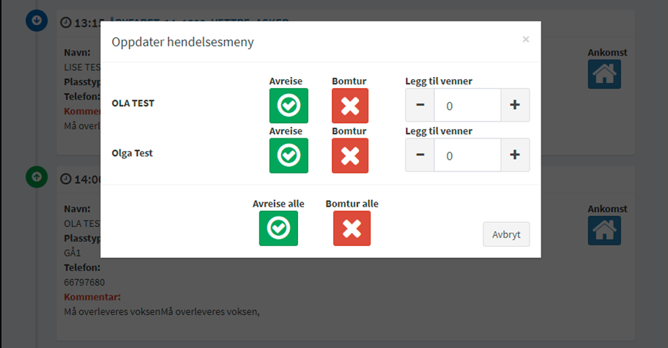
webMDT

